Slide 1
Муниципальное бюджетное общеобразовательное учреждение
«Средняя общеобразовательная школа №7» г. Чайковского
Формирование и развитие рефлексии и осознанного выбора у учащихся 5-х классов через пропедевтическое профориентационное образовательное событие "ПрофСтарт. Первые шаги в мир профессий".
Святковская Л.Г., заместитель директора по ВР
Вяткина Е.В., педагог-психолог
Успенская Е.А., педагог-психолог
Артемьева М.А., учитель англ.языка, классный руководитель
Сигачева А.А., социальный педагог
Петрова Ю.С., социальный педагог

Slide 2
Актуальность
«Самоопределяющаяся личность – это субъект, осознавший, что он хочет (цели, жизненные планы, идеалы), что он есть (свои личностные и физические свойства), что он может (свои возможности, склонности), что от него ждет или хочет общество».
(Сафин В.Ф., Ников Г.П. Психологический аспект самоопределения)
Характеристики, выступающие ресурсами самоопределения: устойчивость и широта жизненных ценностей, активность и ответственность за события своей жизни; высокая рефлексия себя и окружающего мира.

Slide 3
Необходимо создание особого образовательного пространства, в котором систематическая деятельность ее субъектов была бы направлена на формирование и развитие способности к рефлексии и осознанному выбору.
У подростка должна быть возможность осуществления выбора разных деятельностей, уровней заданий, анализа своих результатов. Должно появиться место обсуждения результатов, место обсуждения этого выбора, итогов реализации деятельности.

Slide 4
Цель: формирование и развитие рефлексии и осознанного выбора у учащихся 5-х классов через пропедевтическое профориентационное образовательное событие.
1. Разработать и апробировать пропедевтическое профориентационное образовательное событие (далее – ОС) для параллели 5 классов.
2. Разработать рефлексивный дневник («Тетрадь без названия») для рефлексии ОС.
3. Подготовить технологическую карту рефлексивного классного часа.
4. Обобщить и распространить результаты апробации ОС.

Slide 5
Принципы профилактики и развития, которые реализуются в программе:
эмоционально-ценностной ориентации
активности каждого участника ОС
учета возрастных психологических и индивидуальных особенностей
практической направленности
деятельностного подхода
родительского участия
индивидуальности

Slide 6
Механизмы реализации программы
Организация и проведение ОС с применением заданий разных уровней сложности (стратегия выбора определяется детьми индивидуально) для обучающихся 5 классов «ПрофСтарт. Первые шаги в мир профессий» с привлечением родителей в проведении станций, содержание которых соответствует типологии профессий Е.Климова по предмету труда.
Ведение рефлексивных записей в «Тетради без названия».
Проведение рефлексивного классного часа.
Описание основных траекторий развития модели до конца учебного года.

Slide 7
В реализации программы принимали участие
Авторы программы | - Составление программы и разработка ОС, - организация и проведение ОС.
Классные руководители | - Участие в проведении ОС, - проведение рефлексивного классного часа, - помощь в организации детей и мотивация на участие.
Технические специалисты | - Подготовка маршрутных листов, логотипов, памятных листов различной формы со штрих-кодом, - подготовка штрих-кодов.
Родители | Оказывают помощь в организации деятельности на станциях.
-

Slide 8
Планируемые результаты
1. Разработано и проведено ОС для учащихся 5 классов,.
2. Начато ведение «Тетради без названия», имеющей замысел использования в дальнейшем в качестве заметок для рефлексии.
3. Сформирована технологическая карта рефлексивного классного часа, в ходе которого происходит обогащение детей приемами, которые можно использовать в ситуациях выбора; появляются у «продвинутых» ребят зачатки стратегии выбора.
4. Наращивание компетентности педагогов, принимающих участие в подготовке и проведении мероприятия.
5. Появляется замысел дальнейшего развития идеи педагогов в последующей педагогической деятельности.

Slide 9
Критерии оценки достижения планируемых результатов
Участники программы получают первичное представление о содержании профессий согласно классификации по предметам труда Е.Климова.
Участники проявляют активность по получению необходимой информации о той или иной профессии, в пробах своих сил в деятельности и на рефлексивном классном часе.
Участники начали заполнять рефлексивную «Тетрадь без названия», где прописали один или более принципов, по которому осуществляли свой выбор.

Slide 10
Образовательное событие для учащихся 5 классов
«ПрофСтарт. Первые шаги в мир профессий»
Цель: формирование и развитие рефлексии и осознанного выбора у учащихся 5-х классов через расширение представления о мире профессий.
Задачи:
Способствовать формированию первичного представления о мире профессий в соответствии с типологией по предмету труда Е.А.Климова у учащихся 5-х классов.
Создать возможность для осуществления осознанного выбора учащихся.
Поощрять активность в ходе проведения мероприятия, дать возможность попробовать себя в разных типах профессий.
Повышать интерес и эмоциональную вовлеченность обучающихся в познании мира профессий.
Создать условия для рефлексии своих эмоций, содержания деятельности, подходов в стратегии выбора.
Notes:
10

Slide 11
Содержание станций.
ЗАПУСК мероприятия.
ОБЩАЙСЯ! (Человек – Человек).
СОВЕРШЕНСТВУЙ! (Человек – Техника).
НАСЛАЖДАЙСЯ! (Человек – Природа).
РАСПОЗНАЙ! ( Человек – Знаковая система).
ТВОРИ! ( Человек – Художественный образ).
ПОДВЕДЕМ ИТОГИ!

Slide 13
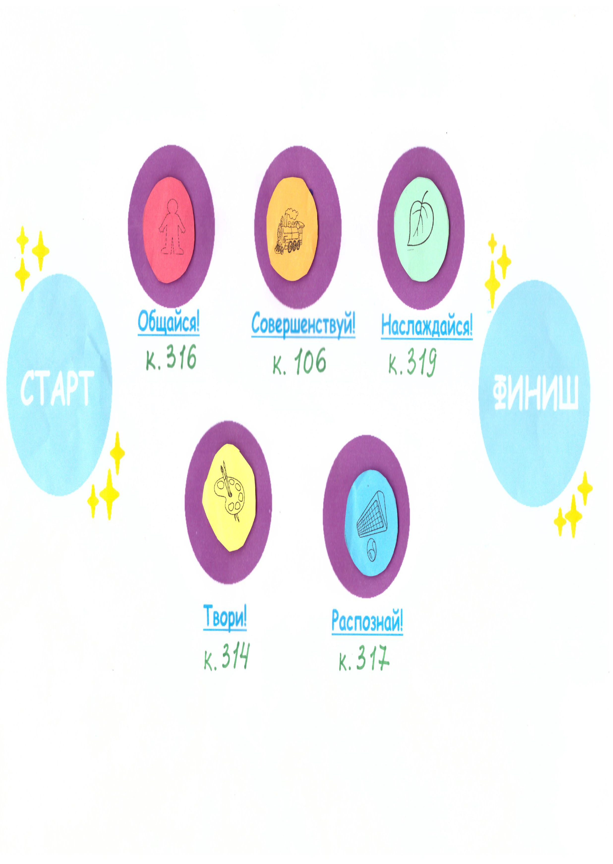
Маршрутный лист

Slide 14
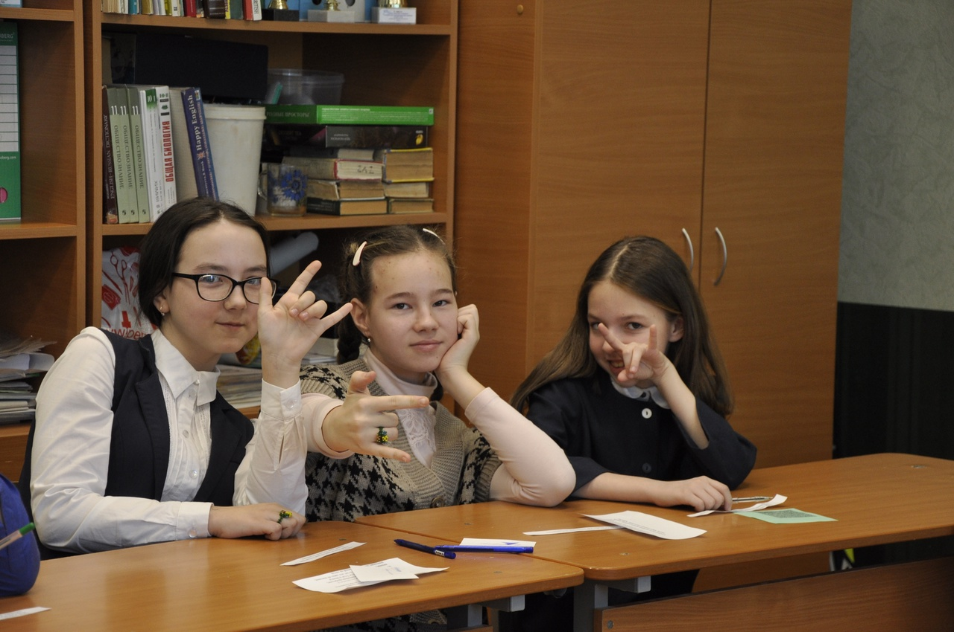
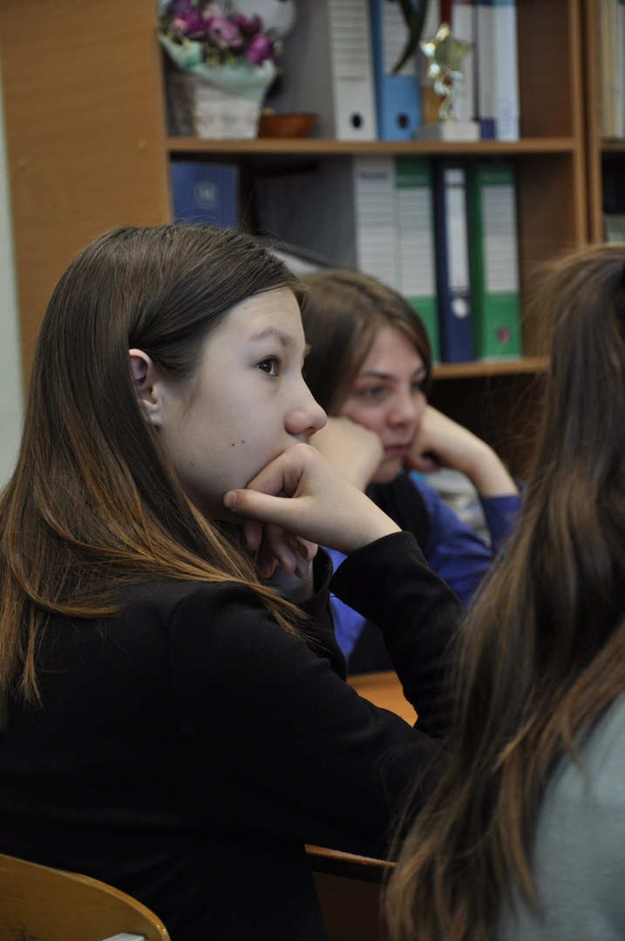
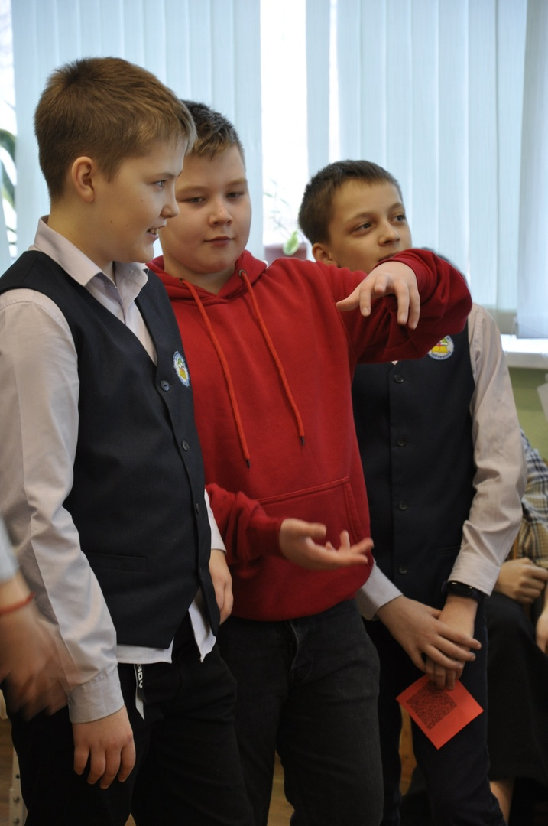
ОБЩАЙСЯ

Slide 15
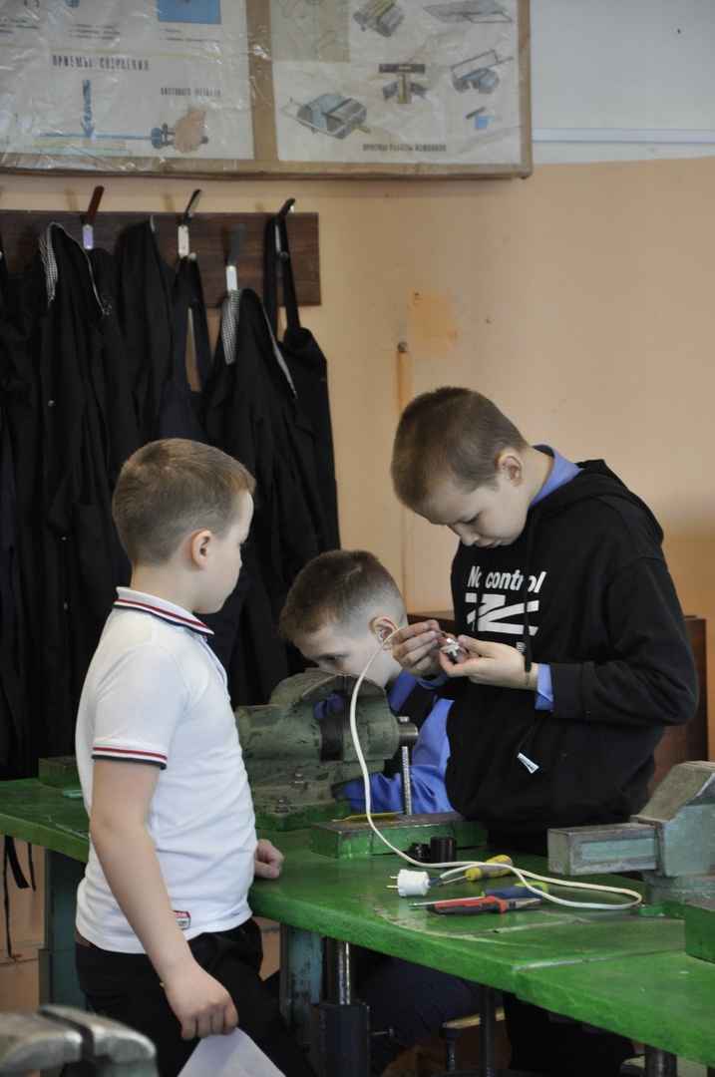
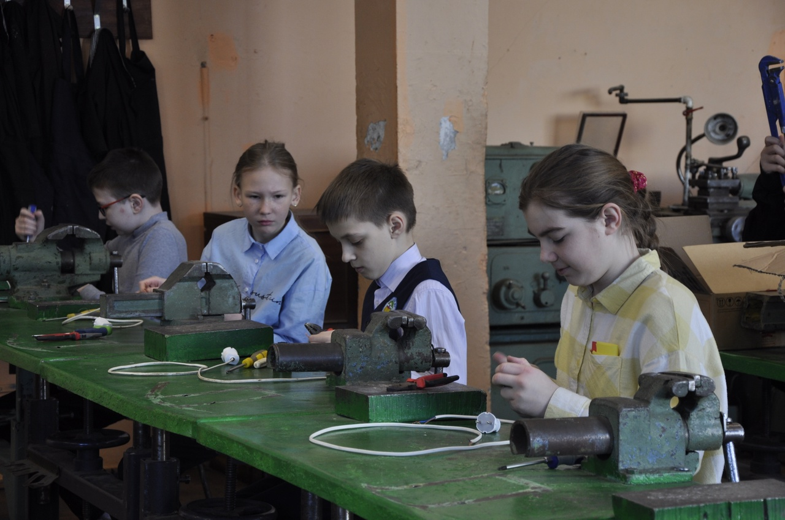
СОВЕРШЕНСТВУЙ

Slide 16
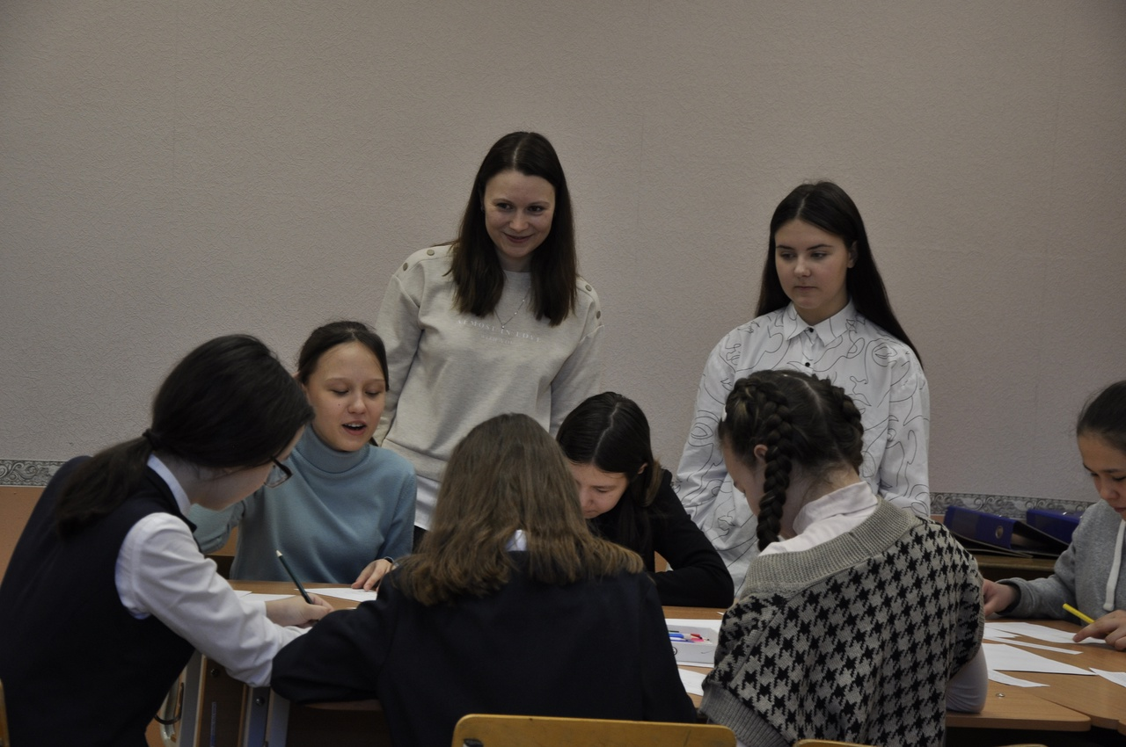
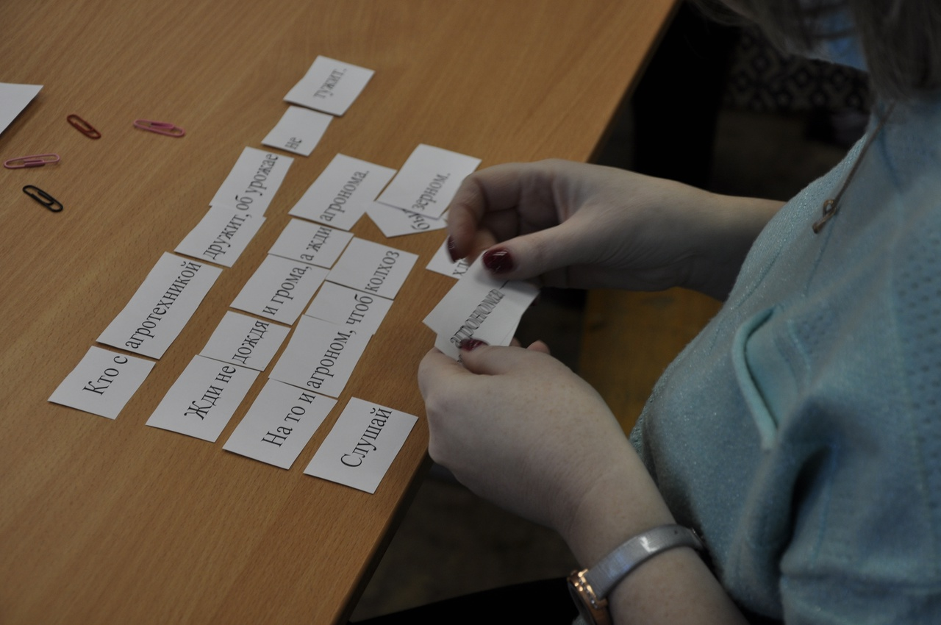
НАСЛАЖДАЙСЯ

Slide 17
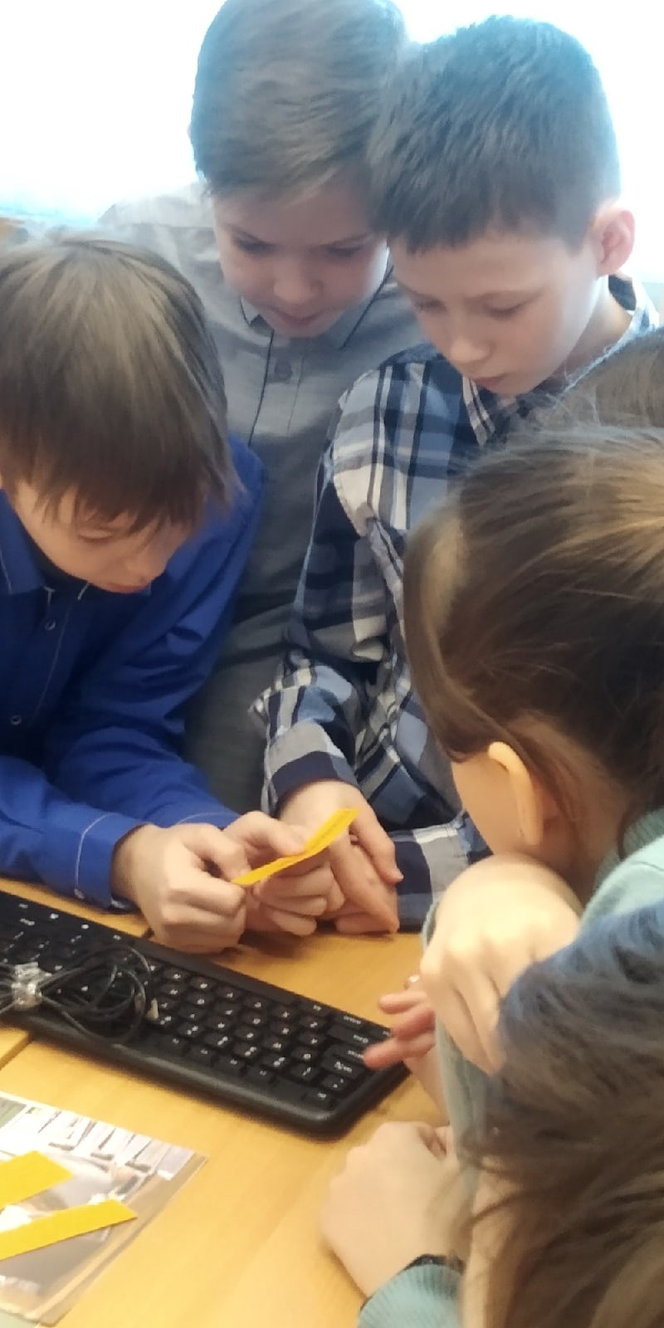
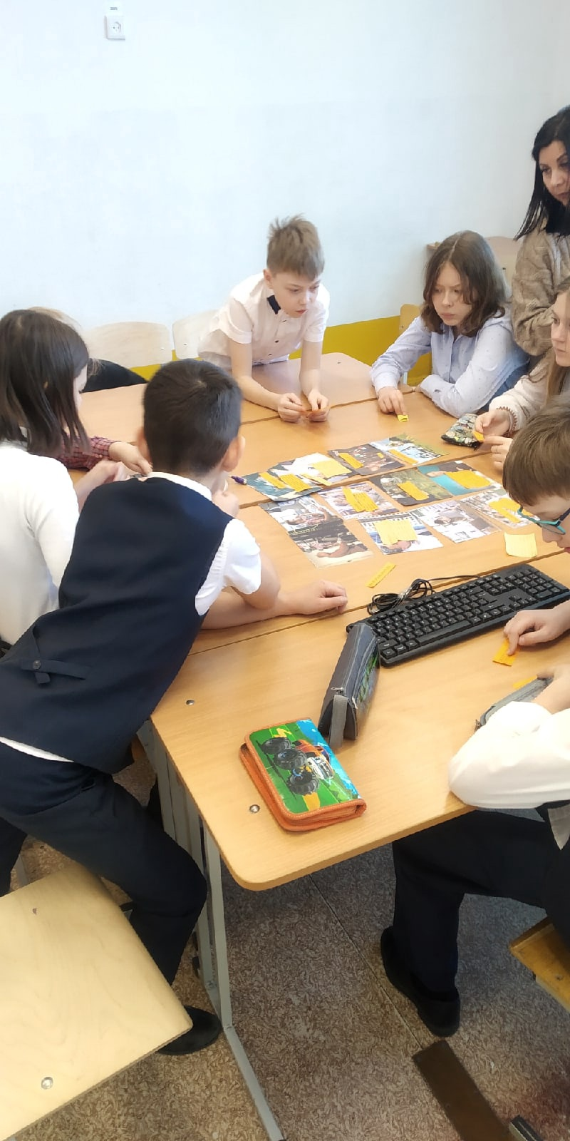
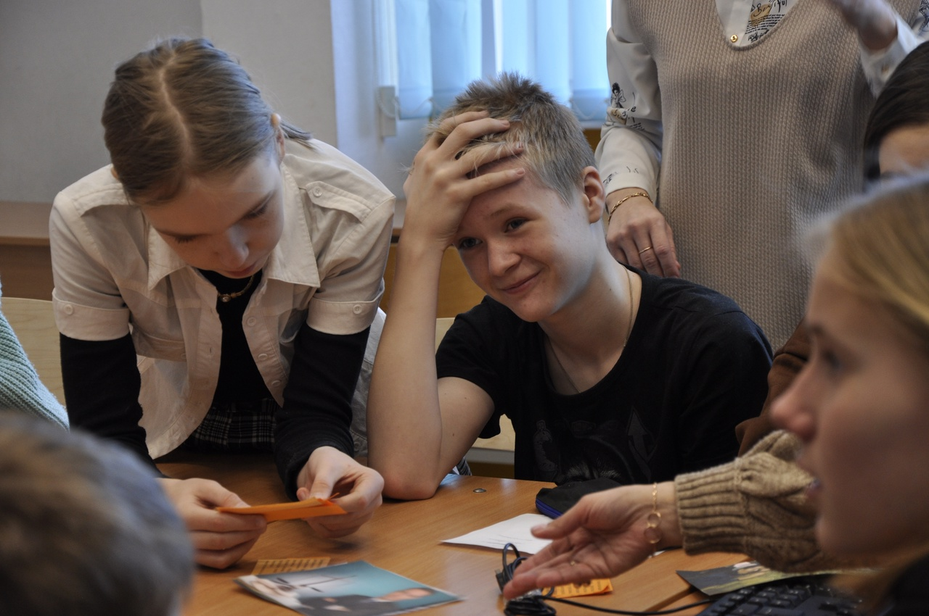
РАСПОЗНАЙ!

Slide 18
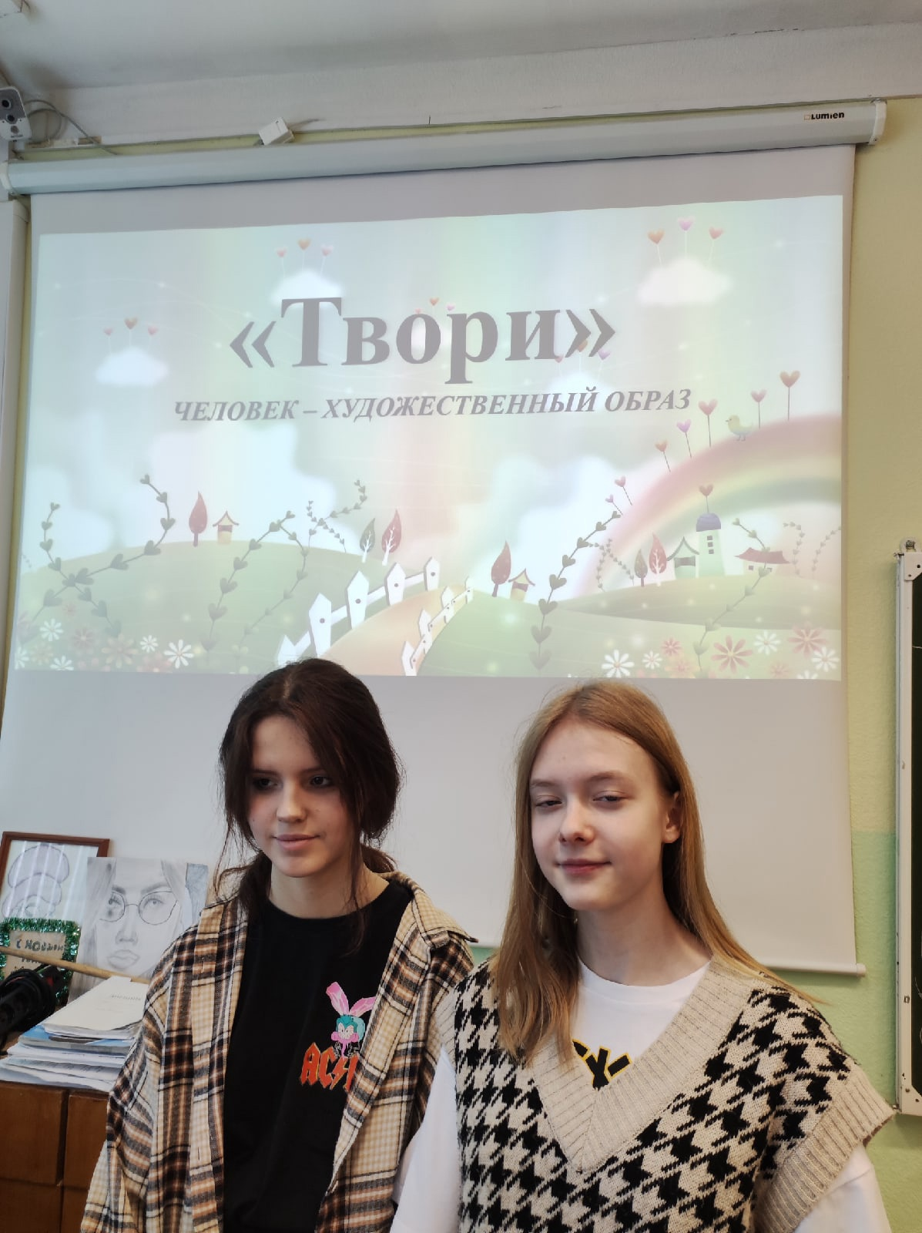
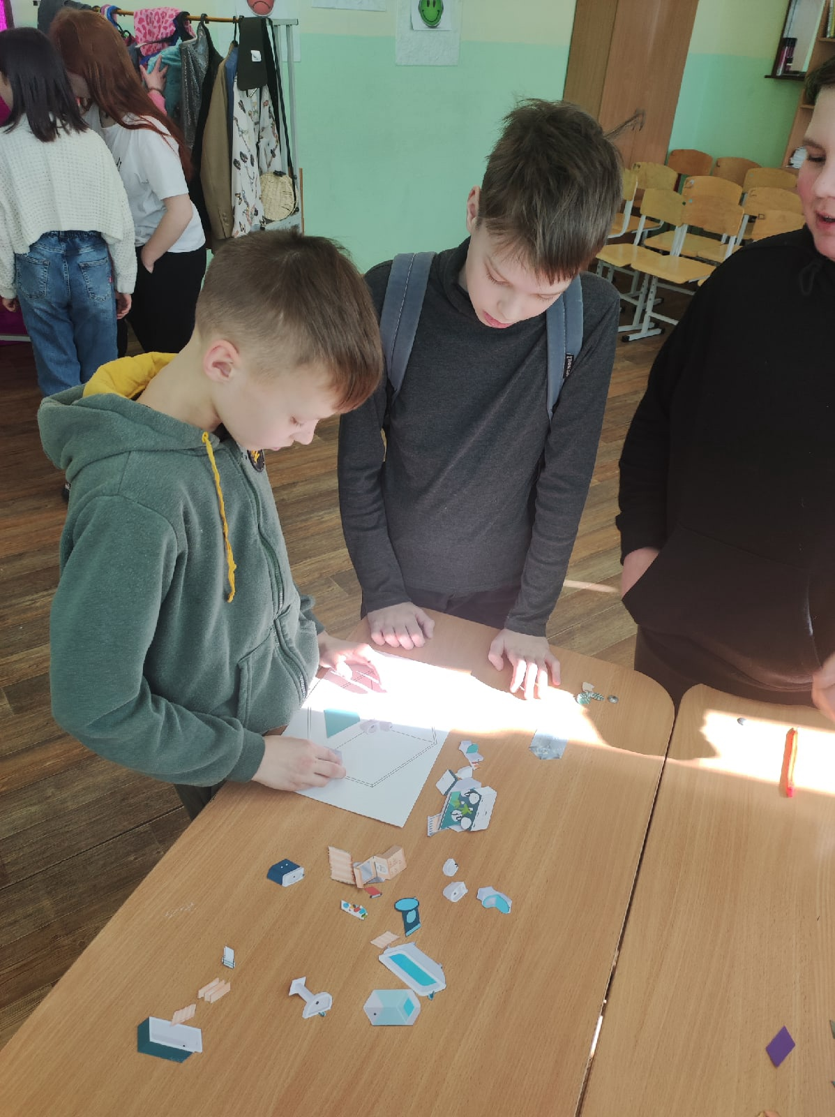
ТВОРИ!

Slide 19
Логист
Веб-мастер
PR--агент
Экорециклер
Сити-фермер
Урбанист-эколог

Slide 20
Результаты ОС:
участники ОС получили первичное представление о содержании профессий согласно классификации по предмету труда Е.А.Климова;
участники ОС получили возможность сделать осознанный выбор, приобрести приемы, которые могут пригодиться в ситуациях выбора.

Slide 21
ТЕТРАДЬ БЕЗ НАЗВАНИЯ
Страница ОС
Выдели эмоции, которые ты испытал в ходе участия в ОС?
Скучно Весело Грустно
Интересно Понравилось Круто
Твой вариант ______________________________________________________
Какая деятельность заинтересовала тебя больше всего? __________________________________
На какой из станций возникли затруднения? ____________________________________________
Укажи номера станций по порядку по мере усложнения деятельности:
ОБЩАЙСЯ!
СОВЕРШЕНСТВУЙ!
НАСЛАЖДАЙСЯ!
РАСПОЗНАЙ!
ТВОРИ!
По какому критерию ты выбирал задания на станциях?
Какое досталось
По цвету
По сложности
Какое выбрал друг
Твой вариант _________________________________________________________

Slide 22
Практическая часть
Рефлексивный лист как один из приемов развития рефлексии. 1. Выполните предложенные задания по материалам ОС. 2. Заполните рефлексивный лист, учитывая свои впечатления от услышанного, увиденного и выполненного.

Slide 23
СПАСИБО ЗА ВНИМАНИЕ
E-mail: moysoh7@mail.ru
http://chaiksc7.my1.ru/
т. 8(34 241) 2 50 00

